Slide 1
경량 블록 암호 post-quantum 보안 강도 확인 https://youtu.be/Yc0Rxge-AQc
송경주

Slide 2
양자 알고리즘
SPN, ARX 구조 경량암호
강도 평가

Slide 3
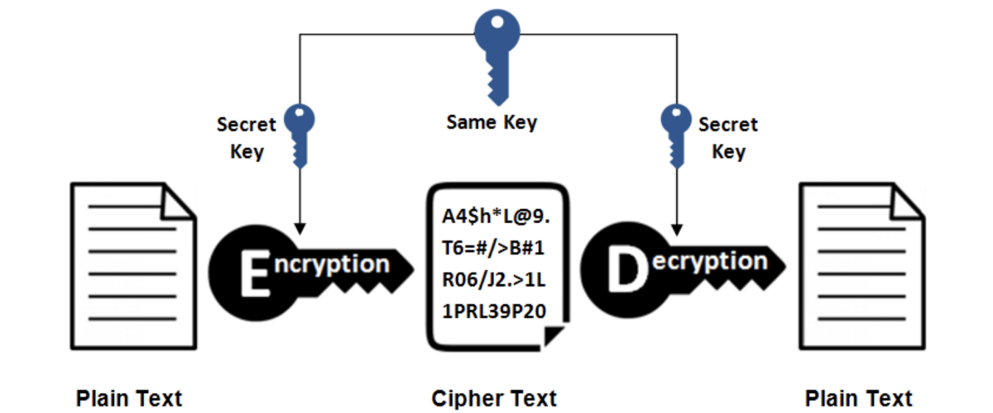

Quantum algorithm
Grover algorithm
중첩 상태의 key를 이용하여 대칭키 암호에 대하여 brute-force attack을 수행하는 알고리즘.
Block cipher 에 대한 brute-force attack 을 빠르게 수행 가능.
하지만 현재 양자컴퓨터의 성능 한계(qubit 수, 오류 등)로 실제 양자컴퓨터로 동작은 불가능.
양자 컴퓨터의 가용 자원이(ex. 사용 가능한 qubit 수) 암호 공격에 필요한 자원에 도달할 때가 곧 암호가 깨질 수 있는 시점.
양자 자원이 한정되어 있으므로 최적화된 구현(ex. 적은 양의 qubit, quantum gate)은 양자컴퓨터의 실제 실행 시기와 연관되어 있음.

Slide 4
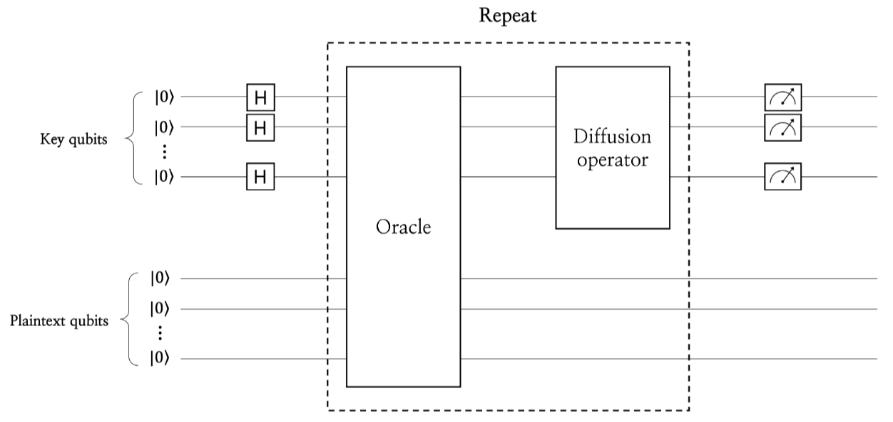
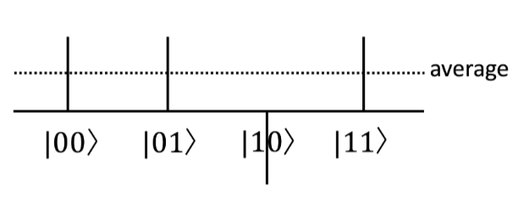
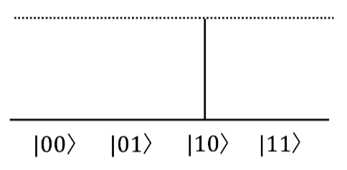

Quantum algorithm
Grover algorithm
Oracle : 주어진 평문-암호문 쌍에 대한 키를 찾음, 이때, 대상이 되는 암호가 양자 회로로 구현되어야 함.
Diffusion operator : Oracle에서 찾은 키의 진폭을 증폭시켜 관측 확률 증가
$n$-bit 키의 대칭키 암호에 대해 Oracle과 Diffusion operator를 $\left\lfloor \frac{π}{4}\sqrt{2^{n}}\right\rfloor$번 반복. (약 $\sqrt{2^{n}}$번)
Key search : Classic computer : $2^{n}$번, Quantum computer : $2^{\frac{n}{2}}$ 번

Slide 5
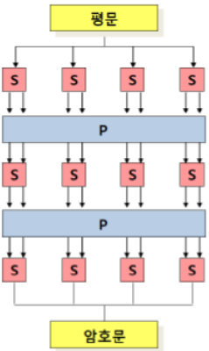
SPN 구조
SPN 구조 (Substitution Permutation Network Structure)
Substitution + Permutation 연산의 반복으로 암호화
병렬 연산이 가능
복호화, 암호화 알고리즘이 다름.
Ex) PRESENT, GIFT, PIPO ..

Slide 6
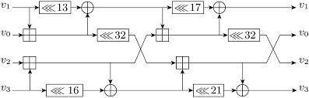
ARX 구조
ARX 구조
Addition, Rotation Shift, XOR 연산의 반복으로 암호화
양자컴퓨터에서는 ARX의 Addition 연산에 많은 양자 자원이 필요함
(SIMON은 예외적으로 Addition이 아닌 Add를 사용)
Ex)HIGHT, LEA, SIMON, CHAM

Slide 7
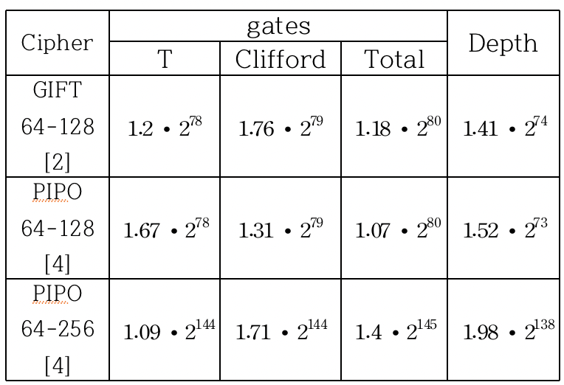
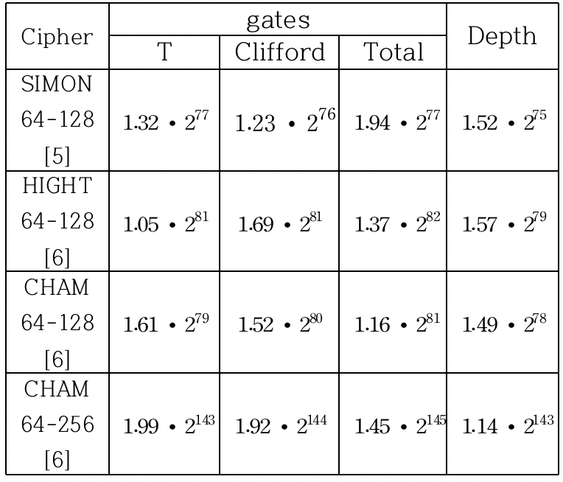
양자 자원 확인
SPN구조와 ARX 구조의 양자 자원 확인
ARX 구조의 암호에서 Addition 연산에 많은 양자 자원을 사용하므로 SPN 구조의 암호보다 추정 자원이 높다.
Add연산을 사용하는 SIMON은 예외적으로 적은 양자자원으로 구현되었다.
<SPN 구조 경량 암호의 그루버 알고리즘 적용 자원 추정>
<ARX 구조 경량 암호의 그루버 알고리즘 적용 자원 추정>

Slide 8
강도평가
NIST에서는 post-quantum security strength에 대한 기준을 제시함.
Level 1 : 128-bit key의 블록암호는 AES-128에서 사용하는 quantum resource 를 기준으로 평가.
Level 3 : 192-bit key의 블록암호는 AES-192에서 사용하는 quantum resource 를 기준으로 평가.
Level 5 : 256-bit key의 블록암호는 AES-256에서 사용하는 quantum resource 를 기준으로 평가.
Level 1 | Any attack that breaks the relevant security definition must require computational resources comparable to or greater than those required for key search on a block cipher with a 128-bit key (e.g. AES128)
Level 3 | Any attack that breaks the relevant security definition must require computational resources comparable to or greater than those required for key search on a block cipher with a 192-bit key (e.g. AES192)
Level 5 | Any attack that breaks the relevant security definition must require computational resources comparable to or greater than those required for key search on a block cipher with a 256-bit key (e.g. AES 256)

Slide 9
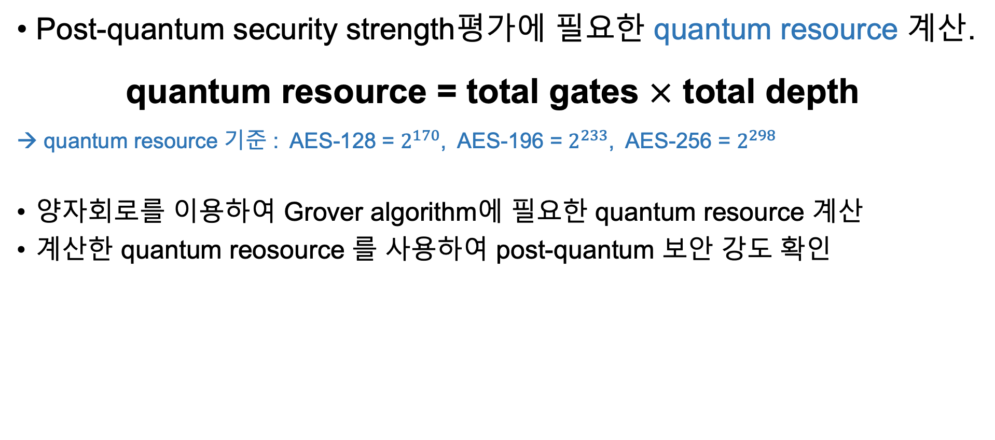
강도평가
Post-quantum security strength평가에 필요한 quantum resource 계산.
quantum resource = total gates $×$ total depth
→ quantum resource 기준 : AES-128 = $2^{170}$, AES-196 = $2^{233}$, AES-256 = $2^{298}$
양자회로를 이용하여 Grover algorithm에 필요한 quantum resource 계산
계산한 quantum reosource 를 사용하여 post-quantum 보안 강도 확인

Slide 10
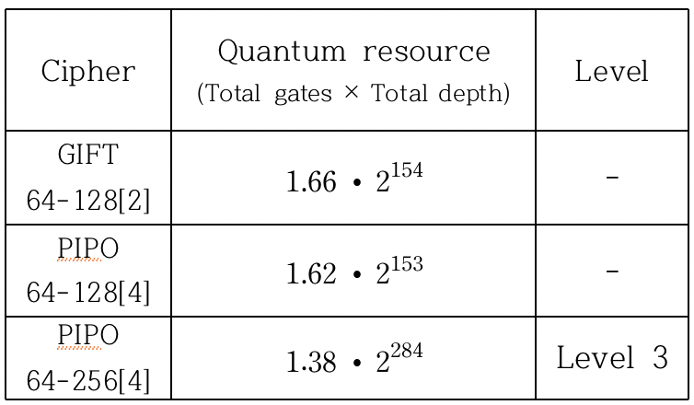
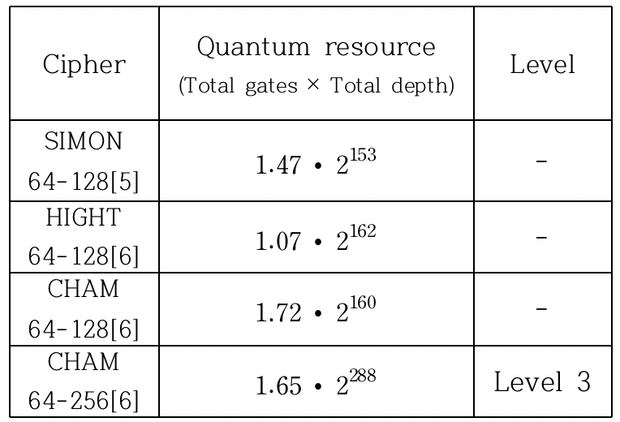
강도평가
Block cipher strength evaluation
NIST에서 제시한 기준에 따라 post-quantum security strength를 평가.
평가결과
일반적으로 128-bit 키를 가지는 경량암호들은 모두 기준 level에 도달하지 못함.
예외적인 경우(SIMON)을 제외하고 SPN 구조의 경량암호가 양자 컴퓨터에 더 취약함.
같은 암호에 키 길이를 증가시키면 기준 level에 도달하는 결과를 보임.
양자컴퓨터에서 보안을 유지하기 위해서는 키 길이를 증가시키는 방법을 고려할 수 있음.
<SPN 구조 경량 암호 강도평가>
ARX구조 경량 암호 강도평가>

